Slide 1
第二节 振动的描述
研究振动也需要位移、速度、加速度等物理量，但振动有它自已的特点，所以需要引入新的物理量来表示这种特点。

Slide 2
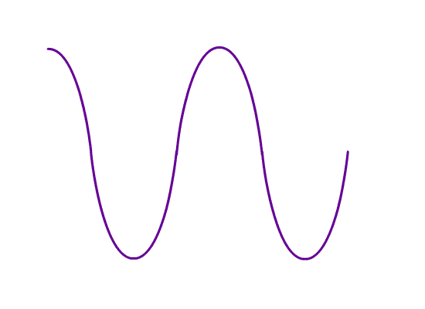
你从图像上得到了哪些信息呢？
X/cm
2
0.2
0.4
0.6
0.8
0
0.1
0.3
0.5
0.7
t/s
-2

Slide 3
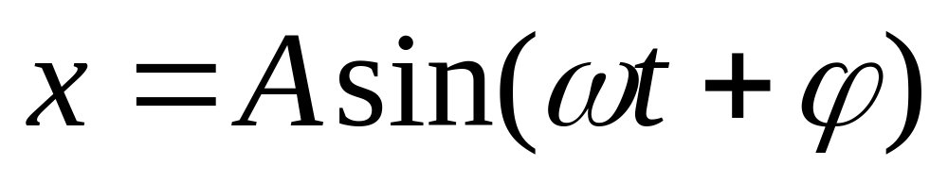
振幅
圆频率
初相位
相位

Slide 4
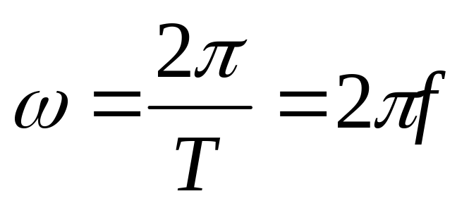
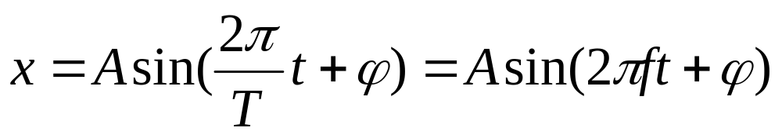
振幅
初相位
频率
周期
相位

Slide 5
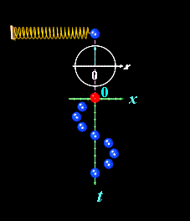

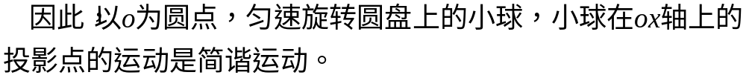
直观地表明简谐运动的三个特征量的物理意义
ω
t = t
t = 0
ω t+ϕ
ϕ
·
o
x
x

Slide 6

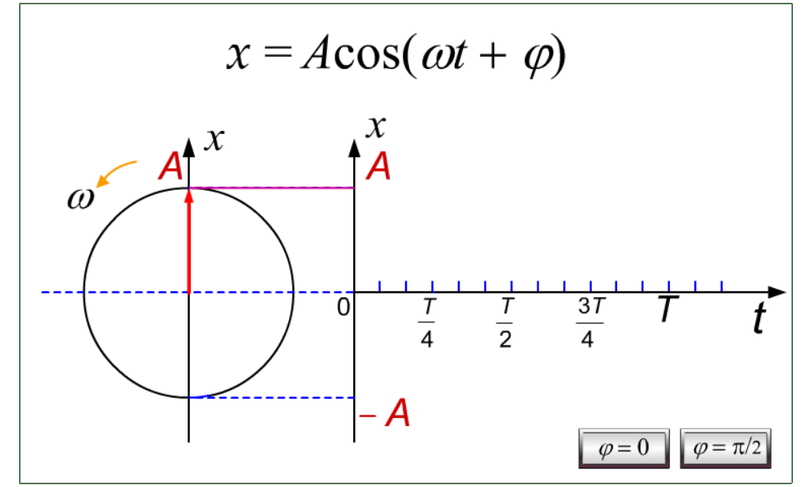
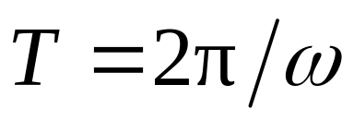
画简谐运动的 图
角速度与周期之间的关系：

Slide 7
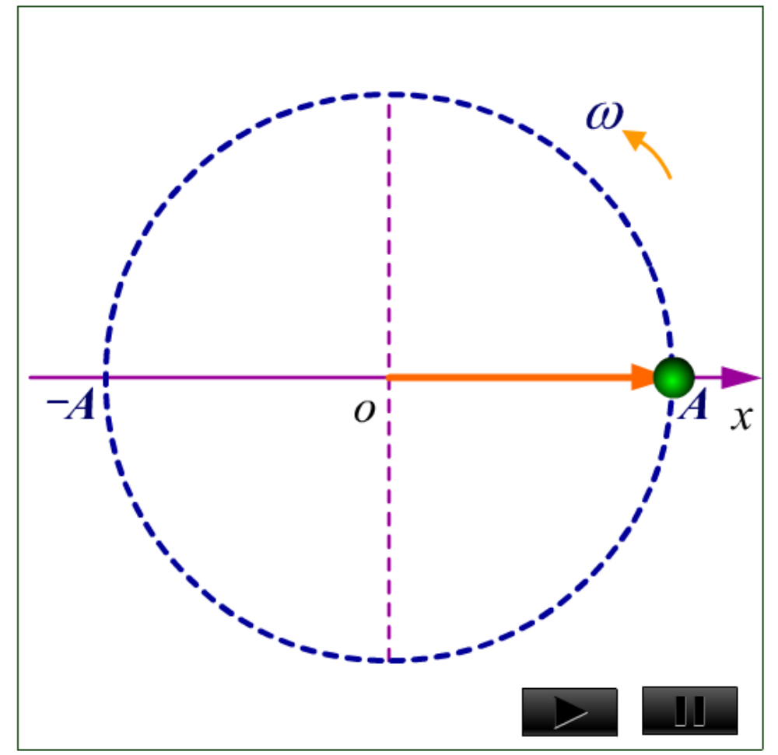

箭头的端点在x轴上的投影点的运动为简谐运动.

Slide 8
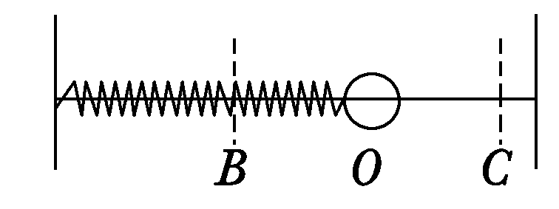
1、(多选)如图所示，弹簧振子以O为平衡位置，在BC间振动，则 ( )
A．从B→O→C→O→B为一次全振动
B．从O→B→O为一次全振动
C．从C→O→B→O→C为一次全振动
D．OB的大小不一定等于OC

Slide 9
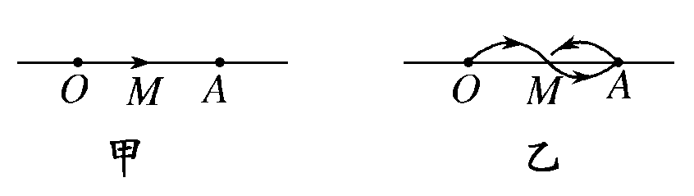
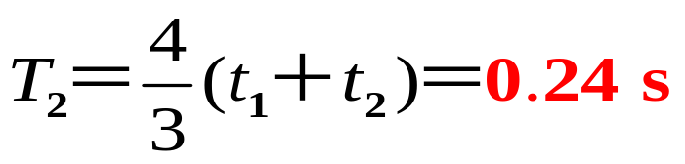
2、一质点在平衡位置O附近做简谐运动，从它经过平衡位置起开始计时，经0.13 s质点第一次通过M点，再经0.1 s第二次通过M点，则质点振动周期是多少？
解析
(1)若质点从O点向右运动到M点，
如甲、乙图所示
O→M→A历时0.18s
根据对称性可得到周期T₁＝4×0.18 s＝0.72 s
(2)若质点从O点向左运动到M点，如丙图所示
由O→A→M历时t₁＝0.13 s
由M→A历时t₂＝0.05 s，

Slide 10

再见

